Slide 1

Система вищої освіти Польщі

Slide 2
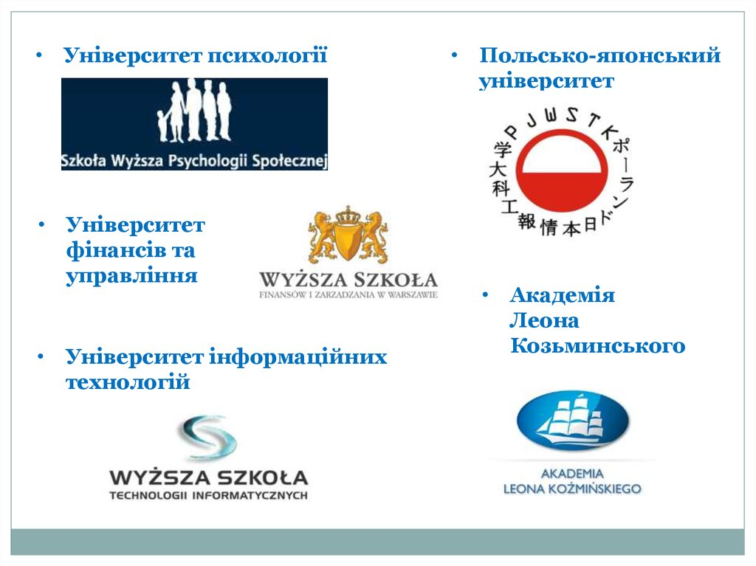
Типи вузів
Система вищої освіти в Польщі представлена державними та недержавними вищими навчальними закладами. Недержавні навчальні заклади існують з 1989 року. Державні і недержавні ВНЗ мають однакові стандарти організації навчального процесу та викладання. Форма власності навчального закладу не впливає на якість, престижність диплому. Навчальні заклади за своєю спеціалізацією поділяються на технічні, бізнесові, суспільно-економічні, медичні, спортивні та інші. Статус вищих навчальних закладів мають технікуми, коледжі, інститути, академії, університети.
Третій і четвертий рівні акредитації мають інститути (вищі школи), консерваторії, академії, університети.

Slide 3
Освітньо – кваліфікаційні рівні
Бакалавр (навчання триває 3 – 3.5 роки)
Інженер (навчання триває 3 або 5 років)
Магістр (навчання триває 1.5 – 2 роки)
Магістр – інженер (навчання триває 5 років)
Дипломи польських навчальних закладів визнаються та дають можливість працювати за спеціальністю в Європейському Союзі, Україні та в більшості країн світу. Дипломи не потребують спеціального визнання та нострифікації.

Slide 4
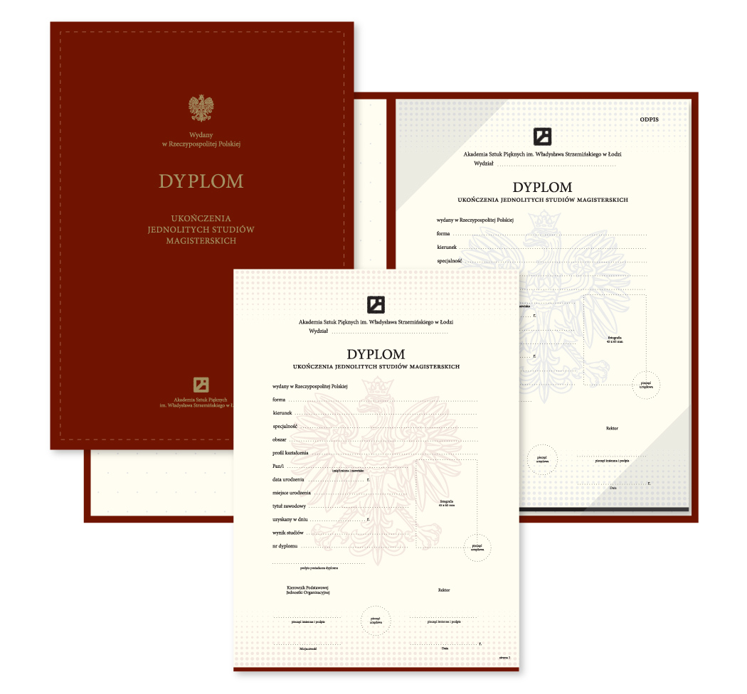
Болонська система. Визнання дипломів
Польща приєдналася до Болонського процесу в 1999 році, запроваджуючи двоступеневу систему освіти – бакалавр, магістр. Польща, як і інші європейські країни, займається впровадженням болонських норм і стандартів в освіті, науці і техніці. На сьогодні вища освіта Польщі має багато переваг. Дипломи польських навчальних закладів визнаються у всіх країнах Європи і в більшості країн світу, при цьому не потрібне додаткове їх підтвердження. Сама ж система освіти в Польщі функціонує відповідно до норм загальноєвропейської схеми (ECTS). Також освіта в Польщі відповідає Міжнародним нормам класифікації освіти (ISCED).

Slide 5

Програми обмінів. Практики
Erasmus
Ця найвідоміша програма студентських обмінів розпочала роботу ще в 1987 році. На даний момент є найкращою можливістю навчатися в Європі. Партнерами програми є університети з 32 європейських країн і Туреччини. Програма Erasmus + Non EU дозволяє пройти навчання в престижних університетах поза Євросоюзом: в Канаді, США, Гонг-Конгу і Австралії, отримуючи при цьому стипендію в розмірі 650 євро і покриття вартості проїзду в країну.

Slide 6

CEEPUS
Середньоєвропейська урядова програма, яка дозволяє поїхати на навчання в один з університетів в 16 країнах Європи: від Австрії до Хорватії. Учасники отримують повне фінансування на час поїздки, розмір якого пропорційний вартості життя в країні. Тривалість програми – від 3 місяців до 1 року.

Slide 7

Вишеградська стипендіальна програма
Вишеградська стипендіальна програма для кращих студентів та аспірантів з Польщі, Чехії, Угорщини та Словаччини. Учасники програми можуть проходити навчання в університетах 12 країн-партнерів від Центральної Європи до Азії або учасників програми. Тривалість програми – від семестру до одного навчального року. Стипендія становить до 2300 євро за семестр.
Крім основних міжнародних програм обміну студентами, кожен вуз Польщі прагне укласти унікальні угоди з престижними університетами Англії, Європи, США та інших країн, щоб студенти мали можливість пройти навчання по обміну і навіть отримати другий диплом.

Slide 8
Форма навчання
Бакалавр: навчання триває 3 – 3,5 роки (6 – 7 семестрів по чотири місяці кожен)
Магістр: навчання триває 2 – 2,5 роки (4 – 5 семестрів)
Форма навчання: стаціонарна, вечірня, заочна, екстерна. Найбільш поширеними є стаціонарна та заочна форми навчання.
Студенти стаціонарної форми навчання, як правило, відвідують заняття 4, 5 днів в тиждень. Один день, здебільшого – п’ятниця, дається студентам для індивідуального навчання.
Студенти заочної форми навчання відвідують заняття 2 рази в місяць (п’ятниця, субота, неділя).
Вечірня форма навчання: понеділок – п’ятниця з 16.00.
На екстерну форму навчання судент може перевестись, якщо для цього є поважні причини (причину переведення потрібно підтвердити відповідними документами).

Slide 9

Організація навчального процесу
В Польщі, так само які і в інших європейських країнах, початок навчального року має 2 терміни:
1 жовтня (прийом документів та зарахування студентів на навчання триває до 30 вересня)
1 березня (прийом документів та зарахування студентів на навчання триває до 26 лютого)
Таким чином абітурієнти мають дві можливості для того, щоб розпочати навчання у вищому навчальному закладі – восени або весною.
Навчальний рік триває 10 місяців та складається з двох семестрів:
зимовий (жовтень – лютий)
літній (березень – липень)

Slide 10
Система оцінювання знань
Навчання здійснюється у формі лекцій, семінарів, практичних занять, лабораторних. Лекції є активною формою занять, оскільки студенти не тільки слухають матеріал, який подає викладач, але й доповнюють його, задають питання, висловлюють свою думку і за таку активність отримують бали. На семінарах, практичних заняттях відбувається оцінювання знань студента. Екзаменаційна сесія проходить два рази в рік. Зарахування сесії означає переведення студента на наступний семест. Якщо студент з поважних причин не зміг здати екзамен (або здав на двійку), то має право перездати іспит під час наступної сесії. Студент має право на дві перездачі іспиту. Якщо студент не матиме зарахованої сесії то постає питання про його відрахування з ВНЗ. Відрахований студент за деяких умов має право поновитись. Оцінювання рівня знань студентів відбувається за п’ятибальною системою.
Польська мова є мовою викладання у вищих навчальних закладах.

Slide 11

Навчання англійською мовою
У Польщі можна навчатись англійською мовою (значно меншою є пропозиція навчання французькою, німецькою мовою). При вступі абітурієнт повинен показати документ, що підтверджує знання англійської мови ( міжнародний тест) або написати тест з англійської мови у навчальному закладі. Увесь процес навчання відбувається англійською мовою: лекції, практичні заняття, іспити, написання та захист дипломних робіт. Багато польських студентів обирають форму навчання англійською мовою.

Slide 12
Оплата за навчання
В державних навчальних закладах навчання для громадян Польщі є безкоштовним, а для іноземці – платним. Натомість в недержавних навчальних закладах на платній основі навчаються громадяни Польщі і іноземці.
За деяких умов існує можливість безкоштовного навчання або отримання знижки.
Мінімальна оплата за навчання для іноземців в державному ВНЗ становить 2 000 євро в рік.
Мімінальна оплата за навчання для іноземців в недержавному ВНЗ становить 7 000 грн в рік.
ВНЗ в Польщі не підвищують ціну за навчання (на відміну від поширеної практики в Україні). В договорі, який підписується між навчальним закладом та студентом вказується розмір оплат (наприклад на 3 роки, рівень бакалавр) і навчальний заклад протягом цих 3 років не підвищуватиме ціну в оплаті за навчання.
Існує гнучка система оплати за навчання. Студент може сплачувати кошти одноразово за 1 рік навчання (у цьому випадку має знижку в оплаті), або частинами: щомісяця, щокварталу, щосеместру.

Slide 13
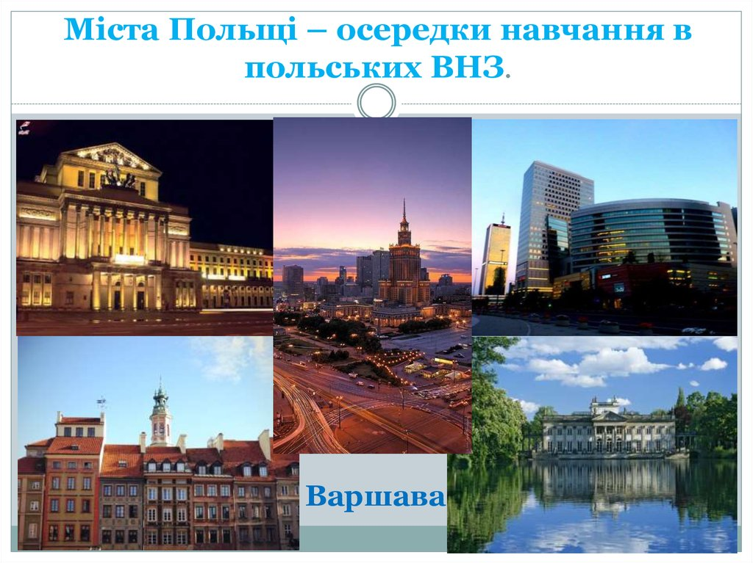

Slide 14
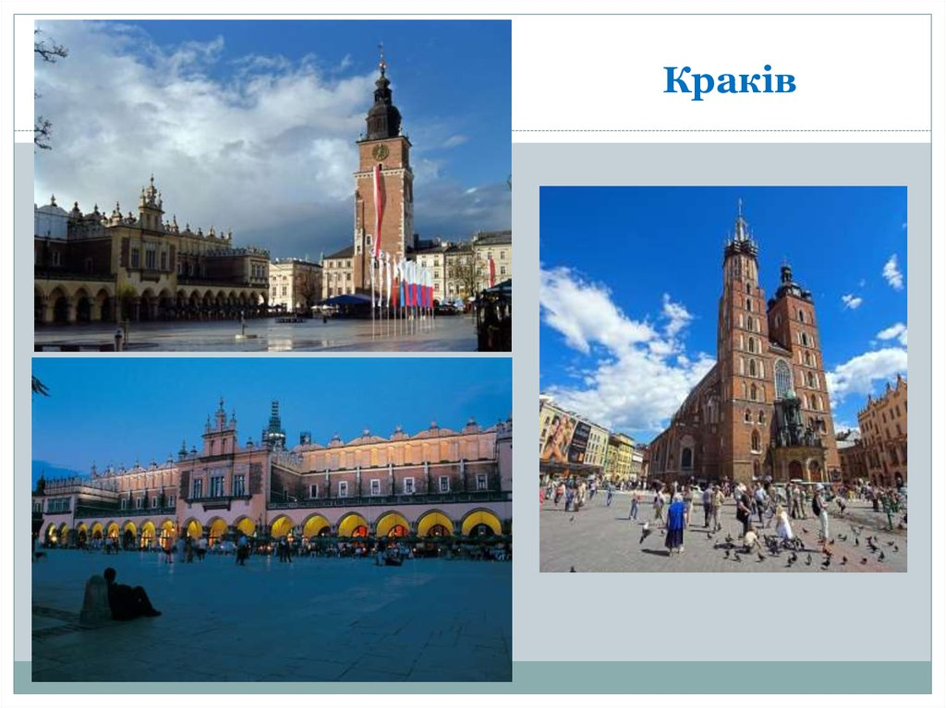

Slide 15


Slide 16
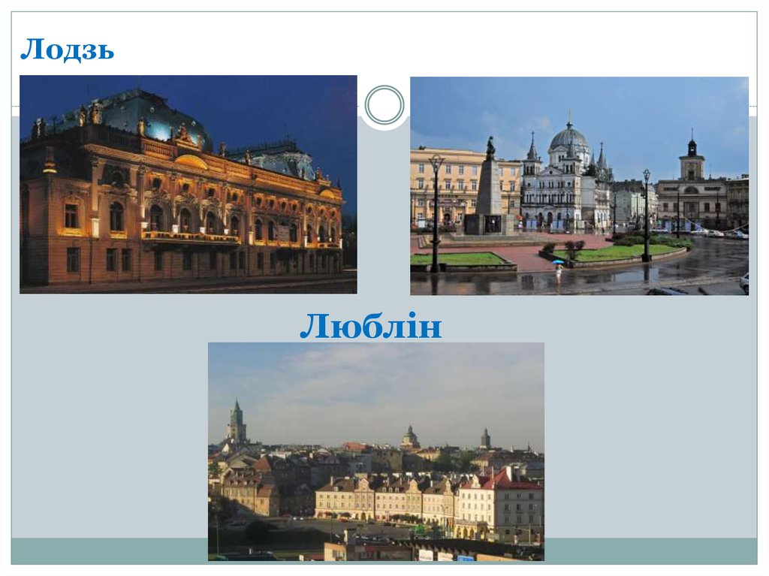

Slide 17


